Slide 1
编译原理
第三章 词法分析
Notes:
第7讲 第三章 词法分析——词法分析器的设计

Slide 2
源程序
表
格
管
理
出
错
处
理
词法分析器
单词符号
编译程序总框
语法分析器
语法单位
语义分析与中间代码生成器
四元式
优化段
四元式
目标代码生成器
目标代码

Slide 3
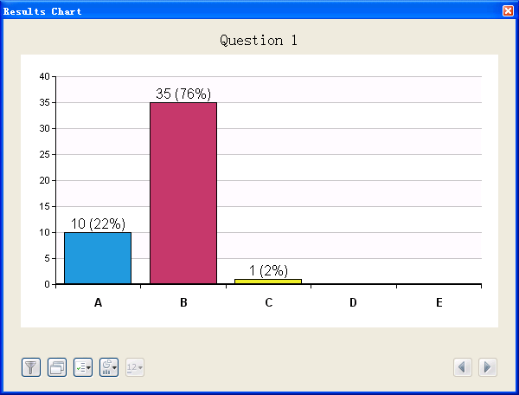

调查：词法分析程序
在操作系统的“shell命令解释器”实验中，你是如何设计和实现命令的单词识别程序的 ( )
A. 全部自己实现
B. 使用LEX(FLEX)工具实现
C. 使用其它词法分析程序开发工具实现

Slide 4
第三章 词法分析
对于词法分析器的要求
词法分析器的设计
正规表达式与有限自动机
词法分析器的自动产生--LEX

Slide 5
第三章 词法分析
对于词法分析器的要求
词法分析器的设计
正规表达式与有限自动机
词法分析器的自动产生--LEX

Slide 6
第三章 词法分析
词法分析的任务
  从左至右逐个字符地对源程序进行扫描，产生一个个单词符号
词法分析器(Lexical Analyzer) 又称扫描器(Scanner)
  执行词法分析的程序

Slide 7
3.1 对于词法分析器的要求
功能
  输入源程序、输出单词符号
单词符号的种类
  基本字：如 begin，repeat，…
  标识符——表示各种名字：如变量名、数组名和过程名
  常数：各种类型的常数
  运算符：+，-，*，/，…
  界符：逗号、分号、括号和空白

Slide 8
输出的单词符号的表示形式
  (单词种别，单词自身的值)
单词种别通常用整数编码表示
  若一个种别只有一个单词符号，则种别编码就代表该单词符号。假定基本字、运算符和界符都是一符一种。
  若一个种别有多个单词符号，则对于每个单词符号，给出种别编码和自身的值。
    标识符单列一种；标识符自身的值表示成按机器字节划分的内部码
    常数按类型分种；常数的值则表示成标准的二进制形式

Slide 9
例 FORTRAN程序
IF (5.EQ.M) GOTO 100
输出单词符号
  逻辑IF (34，-)
  左括号 (2，-)
  整常数 (20， ‘5’的二进制)
  等号 (6，-)
  标识符 (26， ‘M’)
  右括号 (16，-)
  GOTO (30，-)
  标号 (19， ‘100’的二进制)

Slide 10
例 C程序
while (i>=j) i--;
输出单词符号
  < while, - >
  < (, - >
  < id, 指向i的符号表项的指针 >
  < >=, - >
  < id, 指向j的符号表项的指针 >
  < ), - >
  < id, 指向i的符号表项的指针 >
  < --, - >
  < ;, - >

Slide 11
词法分析器作为一个独立子程序
词法分析是作为一个独立的阶段，是否应当将其处理为一遍呢？
  作为独立阶段的优点
    结构简洁、清晰和条理化，有利于集中考虑词法分析一些枝节问题
  不作为一遍
    将其处理为一个子程序
计算思维
  分解
  权衡

Slide 12
词法分析器在编译器中地位
单词符号
源程序
词法分
析器
语法分
析器
...
取下一单词
符号表

Slide 13
第三章 词法分析
对于词法分析器的要求
词法分析器的设计
正规表达式与有限自动机
词法分析器的自动产生--LEX

Slide 14
3.2 词法分析器的设计
计算思维
  分解
词法分析器的结构
剔除无用的空白、跳格、回车和换行等编辑性字符
区分标号区、捻接续行和给出句末符等
输入
预处理
子程序
输入缓冲区
扫描器
扫描缓冲区
单词符号

Slide 15
输入、预处理
扫描缓冲区
↑
起点指示器
↑
搜索指示器
WhatALong…Word
rd...............................................................
… … … … … … WhatALong…Wo
两个半区互补使用
单词长度限制=半区的长度
… WhatALong…Wo
rd............................
rd.............................
… WhatALong…Wo

Slide 16
单词符号的识别:超前搜索
基本字识别
例如
DO99K=1，10
DO99K=1.10
IF(5.EQ.M)GOTO55
IF(5)=55
需要超前搜索才能确定哪些是基本字
DO 99 K = 1，10
IF (5.EQ.M) GOTO 55

Slide 17
标识符识别
  字母开头的字母数字串，后跟界符或算符
常数识别
  识别出算术常数并将其转变为二进制内码表示。有些也要超前搜索。
  5.EQ.M
  5.E08
算符和界符的识别
  把多个字符符合而成的算符和界符拼合成一个单一单词符号。
  :=， **， .EQ. ， ++，--，>=

Slide 18
几点限制——不必使用超前搜索
所有基本字都是保留字;用户不能用它们作自己的标识符
基本字作为特殊的标识符来处理，使用保留字表
如果基本字、标识符和常数(或标号)之间没有确定的运算符或界符作间隔，则必须使用一个空白符作间隔
DO99K=1，10
要写成 DO 99 K=1，10

Slide 19
调查：词法分析程序
在操作系统的“shell命令解释器”实验中，你是如何设计和实现命令的单词识别程序的( )
A. 全部自己实现
B. 使用LEX(FLEX)工具实现
C. 使用其它词法分析程序开发工具实现

Slide 20
状态转换图
状态转换图是一张有限方向图
  结点代表状态，用圆圈表示
  状态之间用箭弧连结，箭弧上的标记(字符)代表射出结状态下可能出现的输入字符或字符类
  一张转换图只包含有限个状态，其中有一个为初态，至少要有一个终态
a
1
2
数字
3

Slide 21
状态转换图可用于识别(或接受)一定的字符串
  若存在一条从初态到某一终态的道路，且这条路上所有弧上的标记符连接成的字等于α，则称α为该状态转换图所识别(接受)
数字
数字
其他
*
1
2
3
识别整常数的状态转换图
字母或数字
字母
其他
*
1
2
3
识别标识符的状态转换图

Slide 22
词法分析器的设计示例
助忆符
  直接用编码表示不便于记忆，因此用助忆符来表示编码。

Slide 23
单词符号 | 种别编码 | 助忆符 | 内码值
DIM | 1 | $DIM | -
IF | 2 | $IF | -
DO | 3 | $DO | -
STOP | 4 | $STOP | -
END | 5 | $END | -
标识符 | 6 | $ID | 内部字符串
常数(数) | 7 | $INT | 标准二进制形式
= | 8 | $ASSIGN | -
+ | 9 | $PLUS | -
* | 10 | $STAR | -
** | 11 | $POWER | -
， | 12 | $COMMA | -
( | 13 | $LPAR | -
) | 14 | $RPAR | -

Slide 24
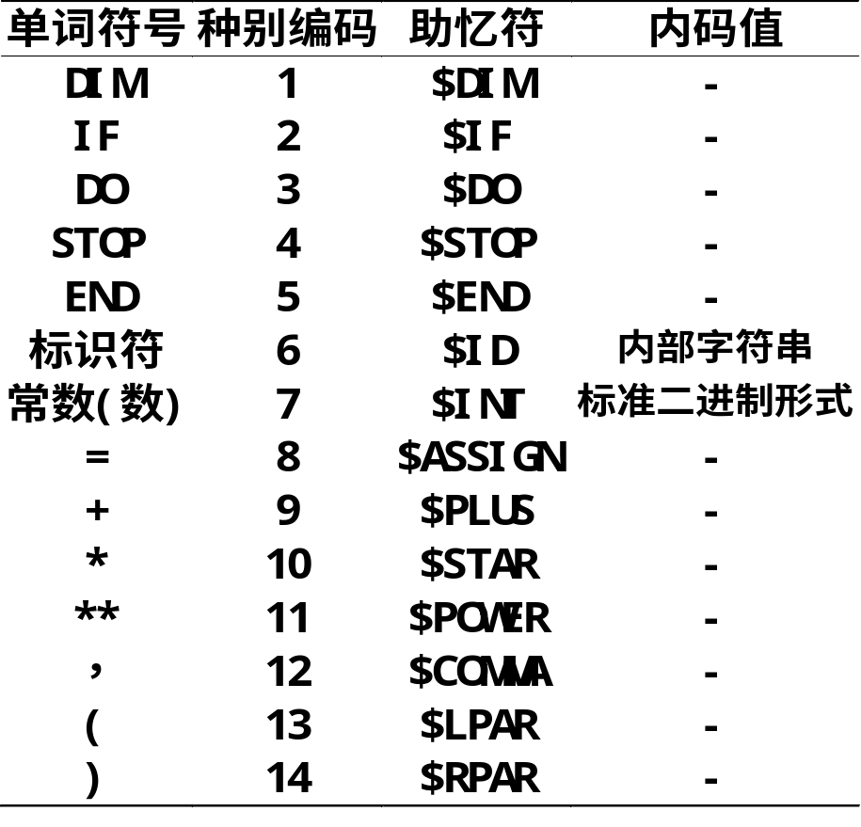
空白
字母或数字
字母
非字母或数字
*
0
1
2
数字
数字
非数字
*
3
4
=
5
+
6
*
非*
*
7
8
,
*
9
10
(
11
)
12
其它
13

Slide 25
几点限制——不必使用超前搜索
所有基本字都是保留字;用户不能用它们作自己的标识符
基本字作为特殊的标识符来处理，使用保留字表
如果基本字、标识符和常数(或标号)之间没有确定的运算符或界符作间隔，则必须使用一个空白符作间隔
DO99K=1，10
要写成 DO 99 K=1，10

Slide 26
空白
字母或数字
字母
非字母或数字
*
0
1
2
数字
数字
非数字
*
3
4
=
5
+
6
*
非*
*
7
8
,
*
9
10
(
状态转换图的实现思想：每个状态结点对应一小段程序
11
)
12
其它
13

Slide 27
状态转换图的实现
思想：每个状态结点对应一小段程序
具体方法
  1)对不含回路的分叉结点 ，可用一个CASE语句或一组IF-THEN-ELSE语句实现
GetChar( );
if (IsLetter( ))
{…状态j的对应程序段…;}
else if (IsDigit( ))
{…状态k的对应程序段…;}
else if (ch=‘/’)
{…状态l的对应程序段…;}
else
{…错误处理…;}
字母
j
数字
i
k
/
l

Slide 28
状态转换图的实现
具体方法
  2)对含回路的状态结点，可对应一段由WHILE结构和IF语句构成的程序.
字母或数字
i
其它
j
GetChar( );
while (IsLetter( )or IsDigit( ))
GetChar( );
…状态j的对应程序段…

Slide 29
状态转换图的实现
具体方法
  3)终态结点表示识别出某种单词符号，因此，对应语句为
  RETURN (C，VAL)
  其中，C为单词种别，VAL为单词自身值
3

Slide 30
全局变量与过程
1)ch 字符变量、存放最新读入的源程序字符
2)strToken 字符数组，存放构成单词符号的字符串
3)GetChar 子程序过程，把下一个字符读入到 ch 中
4)GetBC 子程序过程，跳过空白符，直至 ch 中读入一非空白符
5)Concat 子程序，把ch中的字符连接到 strToken

Slide 31
6)IsLetter和 IsDisgital 布尔函数，判断ch中字符是否为字母和数字
7) Reserve 整型函数，对于 strToken 中的字符串查找保留字表，若它实保留字则给出它的编码，否则回送0
8) Retract 子程序，把搜索指针回调一个字符位置
9)InsertId 整型函数，将strToken中的标识符插入符号表，返回符号表指针
10)InsertConst 整型函数过程，将strToken中的常数插入常数表，返回常数表指针。

Slide 32
空白
字母或数字
字母
非字母或数字
*
int code, value;
strToken := “ ”; /*置strToken为空串*/
GetChar(); GetBC();
if (IsLetter())
begin
while (IsLetter() or IsDigit())
begin
Concat(); GetChar();
end
Retract();
code := Reserve();
if (code = 0)
begin
value := InsertId(strToken);
return ($ID, value);
end
else
return (code, -);
end
0
1
2

Slide 33
空白
数字
数字
非数字
*
0
3
4
=
5
+
6
else if (IsDigit())
begin
while (IsDigit())
begin
Concat( ); GetChar( );
end
Retract();
value := InsertConst(strToken);
return($INT, value);
end
else if (ch =‘=’) return ($ASSIGN, -);
else if (ch =‘+’) return ($PLUS, -);

Slide 34
空白
*
非*
*
0
7
8
,
*
9
10
(
11
else if (ch =‘*’)
begin
GetChar();
if (ch =‘*’) return ($POWER, -);
Retract(); return ($STAR, -);
end
else if (ch =‘,’) return ($COMMA, -);
else if (ch =‘(’) return ($LPAR, -);
else if (ch =‘)’) return ($RPAR, -);
else ProcError( ); /* 错误处理*/
)
12
其它
13

Slide 35
将状态图的代码一般化
空白
字母或数字
字母
非字母或数字
*
0
1
2
变量curState用于保存现有的状态
用二维数组表示状态图：stateTrans[state][char]
只是个框架，还有很多细节需要考虑！
是否有自动的方法产生词法分析程序？
curState = 初态
GetChar();
while( stateTrans[curState][ch]有定义){
//存在后继状态，读入、拼接
Concat();
//转换入下一状态，读入下一字符
curState= stateTrans[curState][ch];
if cur_state是终态 then 返回strToken中的单词
GetChar( );
}

Slide 36
小结
词法分析器的功能
词法分析器的设计
  状态转换图
  状态转换图的实现

Slide 37
作业
阅读：PL语言编译器的词法分析子程序getsym
思考：如果语言扩展需要增加关键字或新数据类型的常量，需要如何修改程序？

